Slide 1
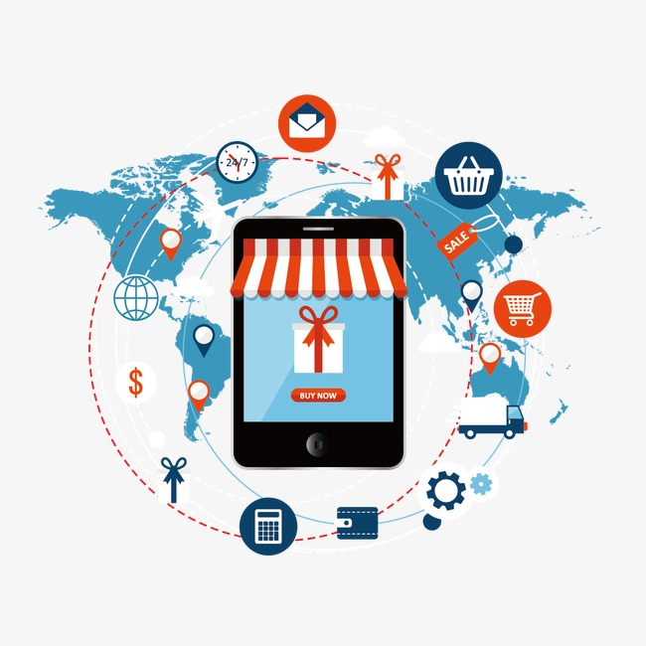
项目二
视觉营销的体现与布局
视觉营销从入门到精通（微课版）

Slide 2
CONTENTS
目 录
视觉营销设计体现
2.1
定义店铺的视觉风格
2.2
广告的视觉传达
2.3
商品的视觉营销
2.4

Slide 3
重点、难点
教学重点
  怎么定义视觉风格。
  店铺色彩与风格的完美搭配。
  店铺商品图片的统一化处理
教学难点
  如何定义店铺的视觉风格

Slide 4
本节导读
商品的风格定位是视觉展现形式的重要参考，较为清晰的风格定位再配以相应符合的视觉表现形式，可以完美地诠释商品属性与品牌性格，因此对店铺的视觉风格定位尤为重要。本小节将分别对设计店铺专属VI、店铺色彩与风格搭配和店铺商品图片的视觉统一化处理等知识进行介绍。

Slide 5
2.2.1 设计便于识别的店铺专属VI
VI（Visual Identity）即视觉识别系统，主要用于进行企业视觉标识的设计，以富有传播力和感染力的视觉符号来统一企业的精神文化与经营理念，在客户心中形成固有的心里烙印，达到推广企业商品和品牌知名度的目的。
在视觉营销设计中，VI主要体现在网店的视觉设计中，不仅能规范店铺的装修，还能很大程度上帮助客户记忆，使其在脑海中树立并强化店铺的品牌形象，店主若想要店铺从众多竞争对手中脱颖而出，除了丰富商品外，制作便于识别的店铺VI也十分重要。

Slide 6
2.2.1 设计便于识别的店铺专属VI
VI主要是通过视觉的方式来表现企业文化和理念，通过具有标识性的视觉元素，如Logo、包装、视觉风格等来形成客户对企业的印象，进而树立起企业在客户心中的形象。需要注意的是，VI设计需要与企业所经营的商品、文化理念等内容相融合，通过一定的统一标准（如企业名称+品牌名+设计风格）来配合不同商品、不同项目的视觉统一，以系统化企业的视觉形象。

Slide 7
2.2.1 设计便于识别的店铺专属VI
商品包装、商品定位和风格的统一表现
店招与招牌的统一表现
01
海报的统一表现
02
03

Slide 8
2.2.1 设计便于识别的店铺专属VI
店铺名称
标准颜色
标语口号
标准字体
标识图形

Slide 9
2.2.2 店铺色彩与风格的完美搭配
  色彩与产品的搭配技巧
  人们认识某一类产品，总会想到它的造型和色彩，所以色彩作为设计的一个重要构成元素，通常会用来传达产品的某些信息。同时，在产品的色彩设计中把形、色、质的综合美感形式与人机环境的本质有机结合起来，最终取得完美的造型效果。
  在产品的色彩运用上，应该从产品的市场定位、产品卖点、包装设计和广告策略等各种方面来考虑，让人从色彩上就能知道这是什么品牌的产品。不仅如此，产品的广告界面设计的色彩使用也应该和产品向呼应，如图 所示。

Slide 10
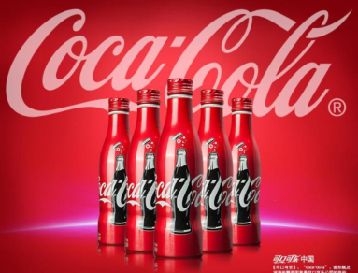
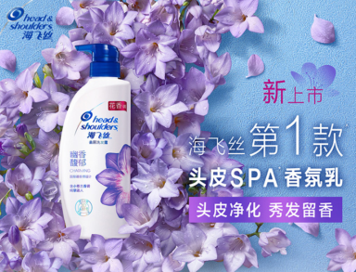

Slide 11
2.2.2 店铺色彩与风格的完美搭配
下面对定位风格的方法进行介绍。
  先确定自己的品牌主色调：主色调不是随意选择的，而是系统分析自己品牌受众人群的心理特征，找到这部分群体易于接受的色彩，当色彩确定后还需一直延续下去。当然在后期的运营过程中，若是发现最初的定位不是很正确，可进行适当的调整。
  合理搭配辅助色：在页面配色上要将主色调的影响力发挥到极致，辅助色只能是辅助，不要喧宾夺主，同时可以将品牌的一些辅助图形用到设计中，让客户看到对应的图形即想起店铺。

Slide 12
通过店铺定位确实配色方案
在装修店铺之前，应该首先了解店铺的定位、主要消费人群等基本信息，然后再根据这些信息选择主色系，下面便介绍几种常用的店铺配色方案。
1. 红色系
红色系常运用于体现喜庆、热闹、激发别人欲望或要表达强烈情绪的电商海报设计中，同时它还经常作为点缀色出现，以强调某个重要信息。在一些大型的活动专题页设计里，红色应该是运用得最为广泛的一种颜色了，用得好的红色可以让页面看上去有质感，显得高档耐看，如图 所示；用得不好则会显得俗气和不干净甚至使页面压抑。

Slide 13
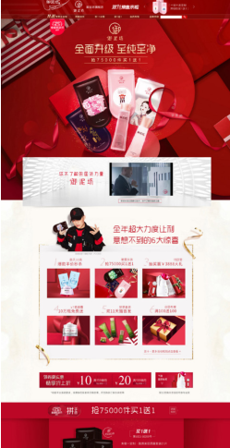
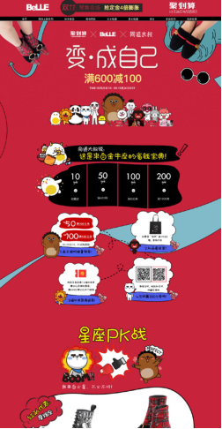

Slide 14
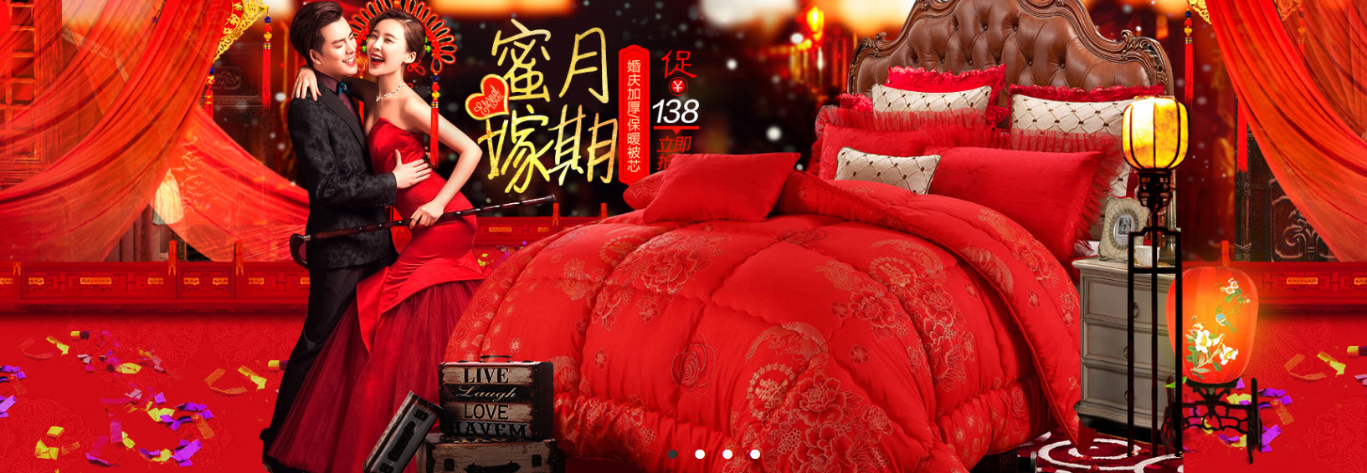

Slide 15
2. 橙色系
橙色没有红色那么强烈的视觉冲击力，它可以用来表现卡通、童趣、轻松、快乐的氛围，其本身色调平衡性较好，不但能强化视觉感受，还能通过改变色调来营造出不同的情绪氛围。
橙色既能表现出活力，也能传达出稳重感，因此，常会用于体现年轻活力、家庭生活、水果，以及代表秋天的页面设计，如图 所示。

Slide 16
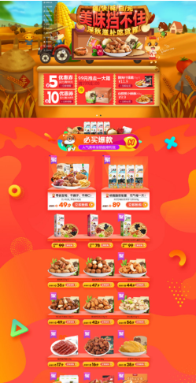
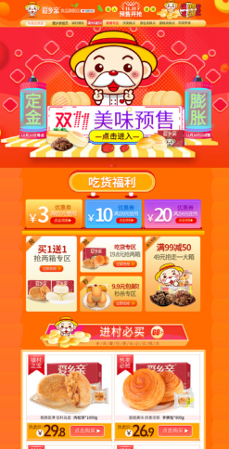

Slide 17
3. 黄色系
黄色是所有色彩中亮度最高、最醒目的颜色，它可以体现出年轻、活泼和轻时尚的感觉，也可以体现一种卡通、童趣、趣味的格调，在进行颜色搭配时，黄色常和红色、黑色和白色来搭配，这些色彩的对比度大，容易形成画面的层次感，突出商品主体；而与蓝色、绿色及紫色搭配时，能形成轻快的时尚感，如图 所示。

Slide 18
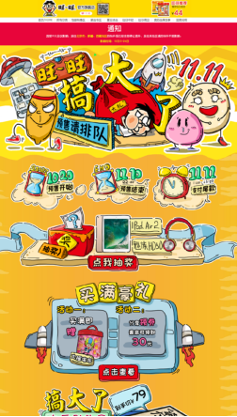
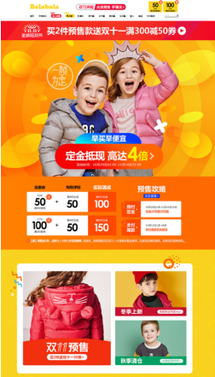

Slide 19
4. 紫色系
紫色是很多女性喜欢的色彩，可以用于表现女性优雅、高贵的气质，并且带有梦幻神秘的色彩。紫色常用于首饰、高端化妆品、成人用品等商品类型的页面设计，如图 所示。
紫色属于冷色调，在进行颜色搭配时，同系色彩能表现出宁静优雅的感觉；加入少量的互补色，则能在宁静的氛围中表现出华丽与开放感；与粉色、黄色、蓝色等进行搭配时，能让页面的整体色调对比强烈；与白色搭配时，能让页面看起来更加简洁、大气和优雅；而与黑色搭配时，能让情绪氛围显得更神秘。

Slide 20
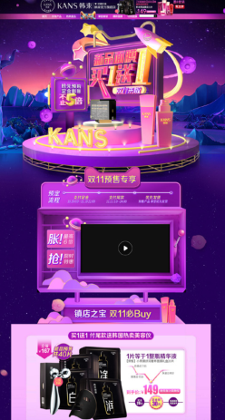
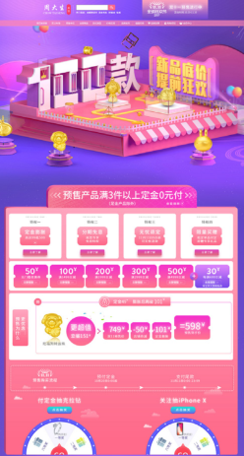

Slide 21
5. 绿色系
绿色本身就有环保的概念，因此常用于家装、家居、户外用品等行业，以及一些提倡自然、环保、纯净、卫生、教育的产品设计中。
绿色系属于冷色系，所以店铺在使用绿色系时，可以搭配红色、黄色或蓝色等辅助色来使用，如图 所示。同时，为了视觉感官上的和谐，店铺页面在使用该色系时不宜大面积使用饱和度高的绿色。

Slide 22
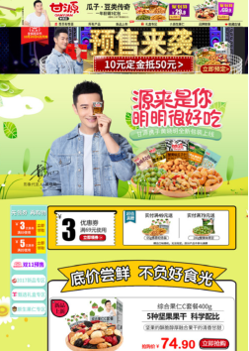
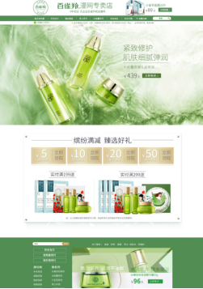

Slide 23


Slide 24
6. 蓝色系
蓝色是冷色调中的最具代表性的中心色，也是使用非常广泛的一个颜色。在店铺页面设计的色彩搭配中，蓝色可以代表清新自然，也可以代表高端、时尚、大牌。比如一些护肤品会采用蓝色基调来突出品质感，给人干净、清爽、冰凉的感觉。除此之外，蓝色因其本身所具有的商务、稳定、安全的格调，也常用于表现科技、数码家电类产品的页面设计中，如图 所示。

Slide 25
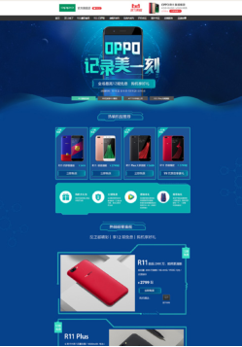
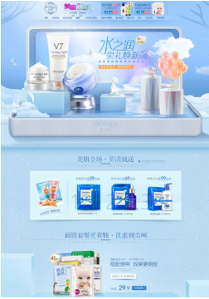

Slide 26
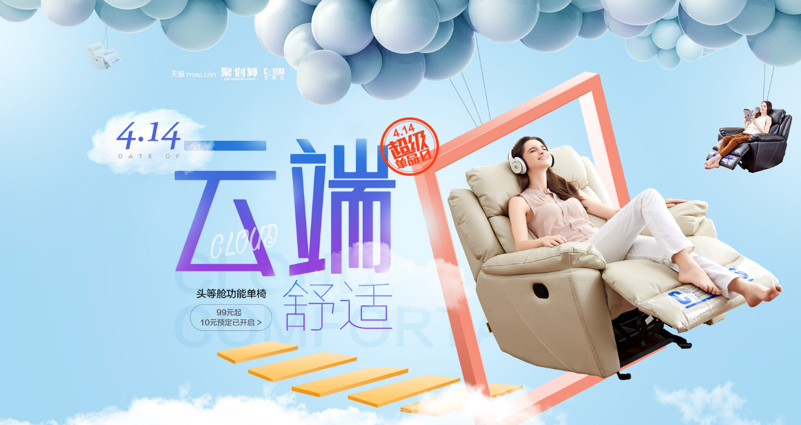
蓝色系：高纯度的蓝色会营造出一种整洁轻快的印象，低纯度的蓝色会给人一种都市化的现代派印像。

Slide 27
7. 无彩色系
无彩色系搭配是指用白色、灰色和黑色来设计页面，其既可作为主色系也可以作为辅助色来搭配设计。这类页面会给人干净、整洁、高档和优雅的感受，因此，常用于的化妆品、居家用品、手表、家居和奢侈品等行业，如图 所示。

Slide 28
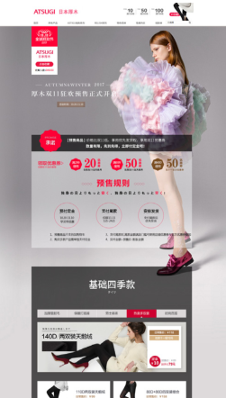
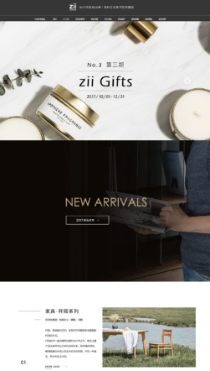

Slide 29
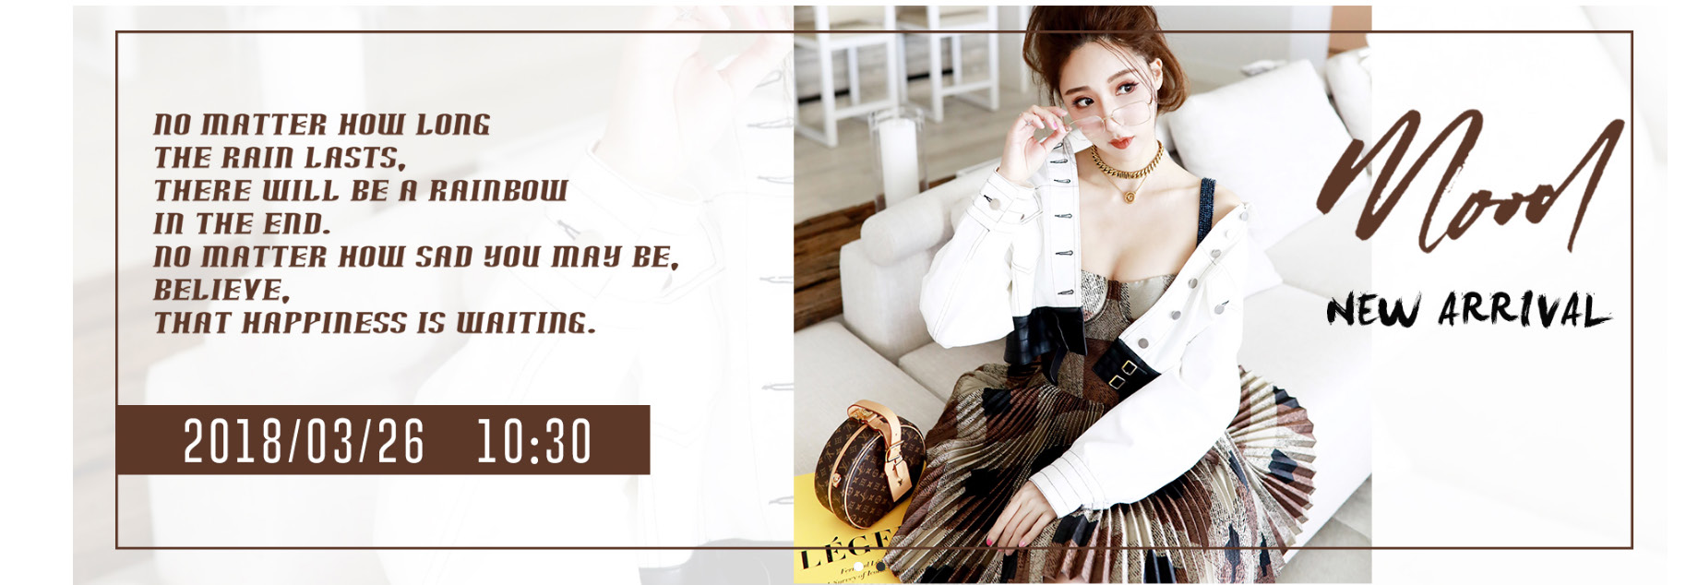
白色系：白色称为全光色，是光明的象征色。在网店设计中，白色具有高级和科技的意象，通常需要与其他颜色搭配使用。

Slide 30
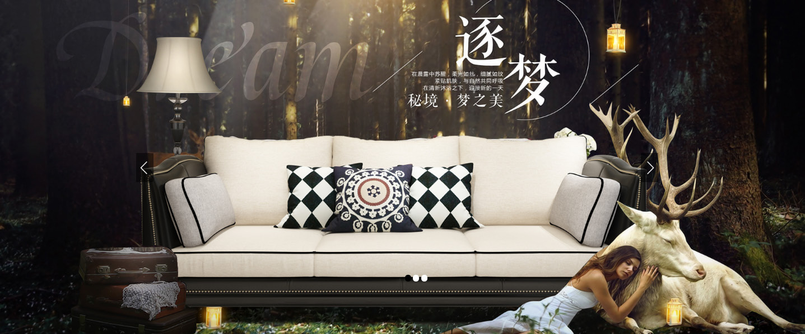
黑色系：在网店设计中，黑色具有高贵、稳重、科技的意象，是许多科技商品的用色，如电视、摄影机、音箱大多采用黑色调。

Slide 31
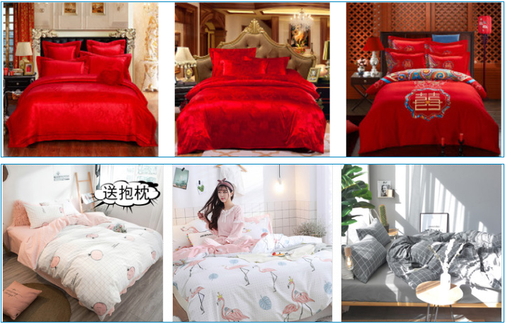
2.2.3 店铺商品图片的视觉统一化处理
商品图片风格的统一并不单单指在后期设计过程中将商品图片处理成一致的视觉效果，还包括在拍摄商品时就把握好照片的构图、修饰元素、光影等方面的统一。

Slide 32
2.2.4 任务实训及考核
序号 | 任务描述 | 任务要求
1 | 制作“小萌女鞋”视觉风格调整计划， 并设计一款“萌系”风格的专属VI | 掌握设计店铺专属VI的方法
2 | 为“小萌女鞋”的网上店铺搭配萌系色彩，确定主色与辅助色 | 掌握店铺颜色搭配的方法，并对视觉布局的相关知识进行了解
3 | 拍摄“小萌女鞋”的商品，并布置同色系的拍摄背景，统一商品图片的整体氛围，再对图片进行后期处理 | 掌握商品图片视觉统一化的基本要求

Slide 33
2.2.4 任务实训及考核
序号 | 任务描述 | 分值（100分） | 说明
1 | 简述如何设计店铺专属VI
2 | 列举店铺色彩与风格的搭配方法
3 | 简述商品图片视觉统一化处理的方法

Slide 34

祝：学有所成！
视觉营销从入门到精通（微课版）

